Slide 1
Дата и место проведения: 01 марта 2019 года,
10.00 - МАОУ СОШ № 76 с УИОП;

Slide 2
Сценарный план мероприятия Всероссийская акция «Единый день сдачи ЕГЭ родителями» по русскому языку
Время (примерное) | Этап | Место проведения | Ответственный
10.00-10.15 | Прибытие родителей, руководителя ИМЦ. | Фойе школы. Сбор в кабинете первого этажа | Руководитель ОО, руководитель ППЭ
10.15-10.20 | Вступительное слово руководителя ОО и руководителя ППЭ. Экскурсия до входа в ППЭ | Кабинет первого этажа,132 | Руководитель ОО, руководитель ППЭ
10.20- 10.30 | Допуск участников акции: сдача мобильных телефонов и других средств связи, вход в ППЭ через рамку металлодетектора, прохождение процедуры регистрации. Экскурсия по ППЭ | 4 этаж | Член ГЭК, организаторы вне аудитории
10.35-10.50 | Вход участников акции в аудиторию проведения экзамена, проведение 1 части инструктажа, печать и выдача ЭМ, проведение 2 части инструктажа. | Аудитория проведения 409 | Организаторы в аудитории
10.50-11.20 | Выполнение работ участниками акции. | Аудитория проведения | Организаторы в аудитории
11.20-11.30 | Сканирование экзаменационных работ. | Штаб ППЭ | Технический специалист, член ГЭК
11.30-12.00 | Подведение итогов в рамках круглого стола. Объявление результатов экзамена. | Кабинет 406 | Заместитель директора ОО, руководитель ППЭ

Slide 3
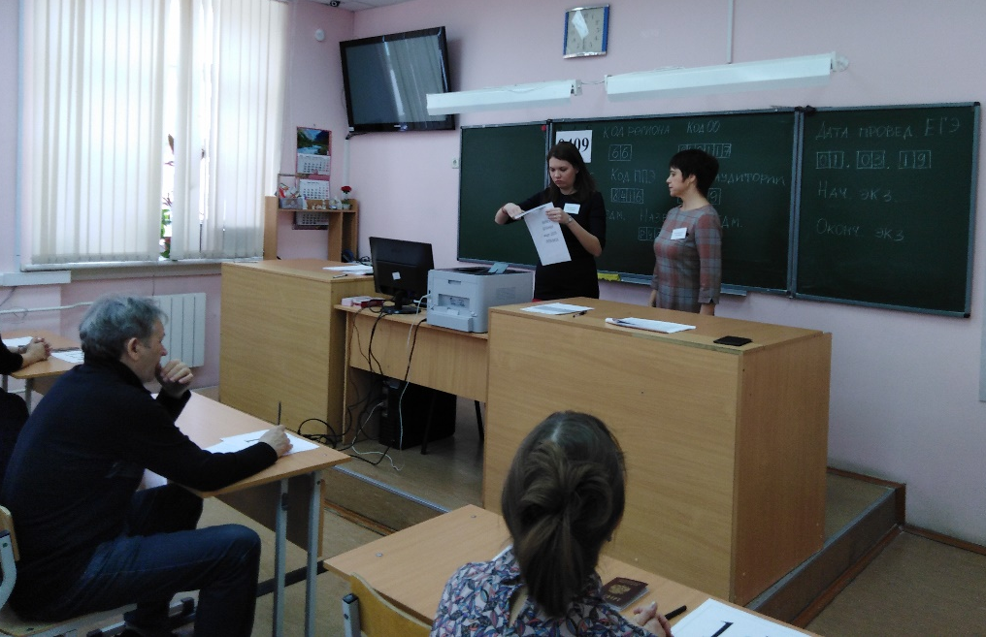
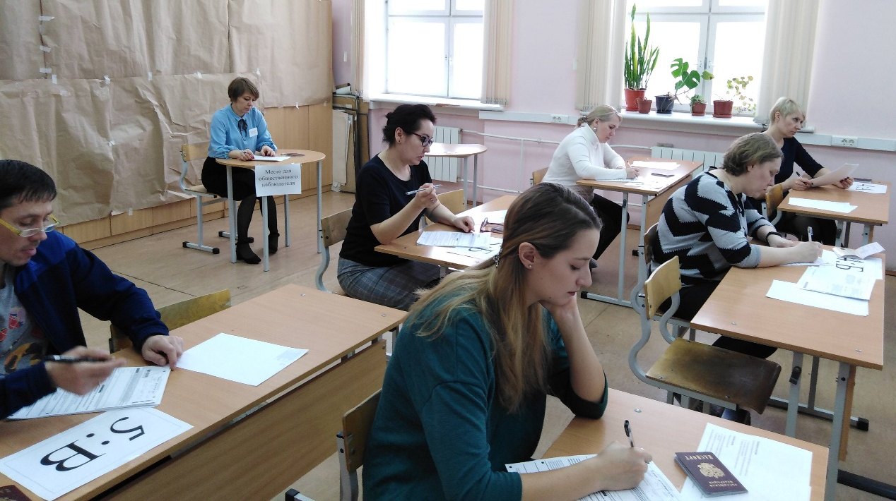

Slide 4
